Slide 1
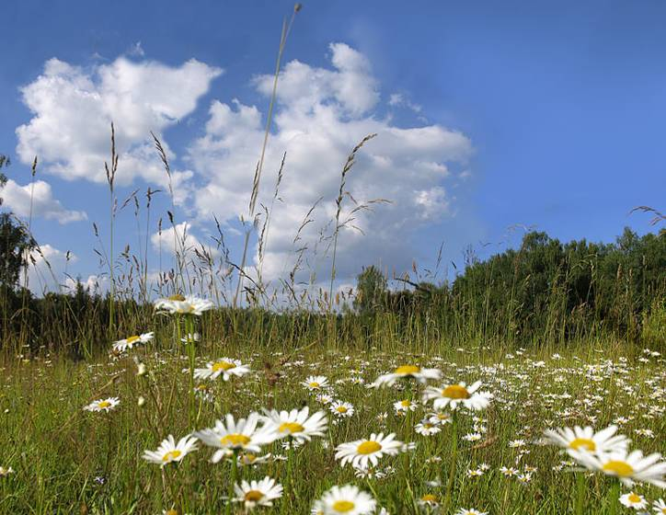

Slide 2
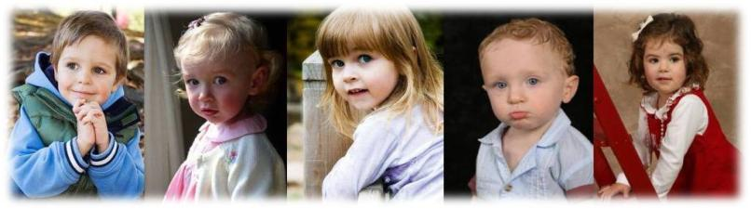
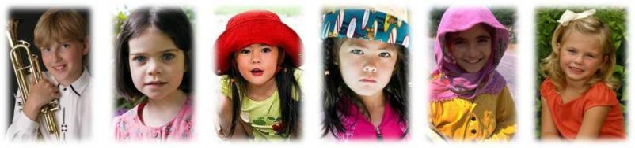

Slide 3
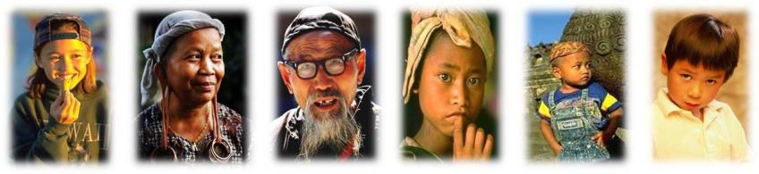
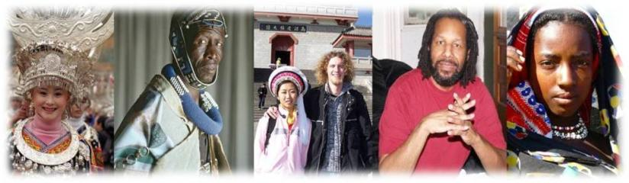

Slide 4
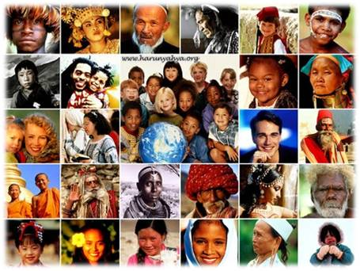

Slide 5


Slide 6
ОТЛИЧИЯ МЕЖДУ ЛЮДЬМИ

Slide 7
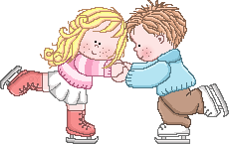
ПОЛ

Slide 8
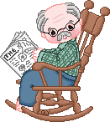

ВОЗРАСТ

Slide 9


РОСТ, ВЕС, ПОЛНОТА

Slide 10
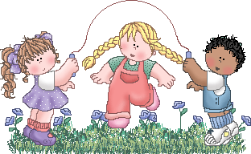
ЦВЕТ КОЖИ, ГЛАЗ, ВОЛОС

Slide 11
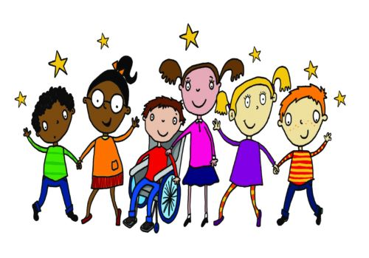
ЗДОРОВЬЕ

Slide 12
Быть толерантным –
означает уважать других, несмотря на различия.

Slide 13
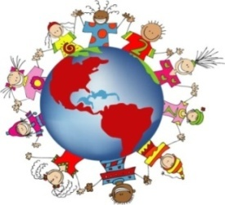
Что такое толерантность?
Толерантность (терпение ) – терпимость к чужому образу жизни, поведению, обычаям, чувствам, мнениям, идеям, верованиям.

Slide 14
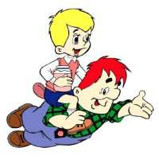

Slide 15
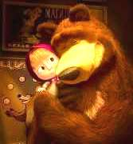

Slide 16
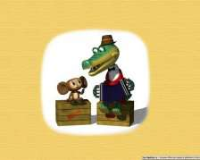

Slide 17
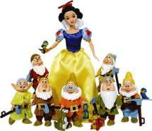

Slide 18
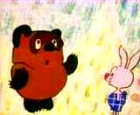

Slide 19


Slide 20
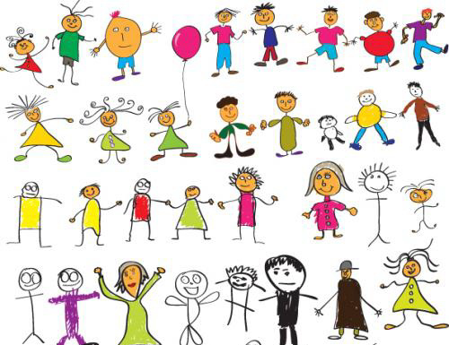
МЫ ВСЕ ТАКИЕ РАЗНЫЕ,
НО МЫ - ВМЕСТЕ

Slide 21
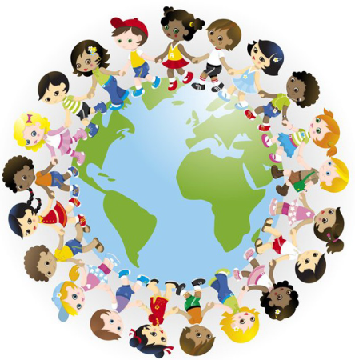
Я, ТЫ, ОН, ОНА -
ВМЕСТЕ ДРУЖНАЯ СЕМЬЯ

Slide 22
ТоЛЕРАНТНОСТЬ

Slide 23


Slide 24
Использованы картинки:
http://fantasyflash.ru
http://www.liveinternet.ru/users/nataly_gazizova/post154317517/
http://molodoy.tomsk.ru/upload/blog/c2afa212e539b92c138634d26d60db94.jpg
http://allday.ru

